Slide 1
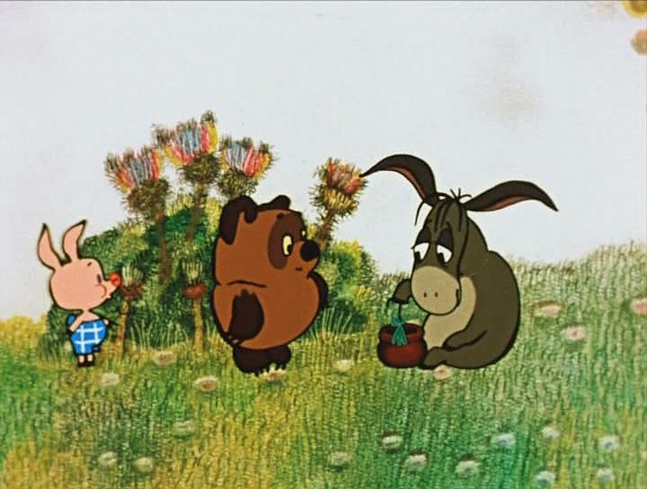
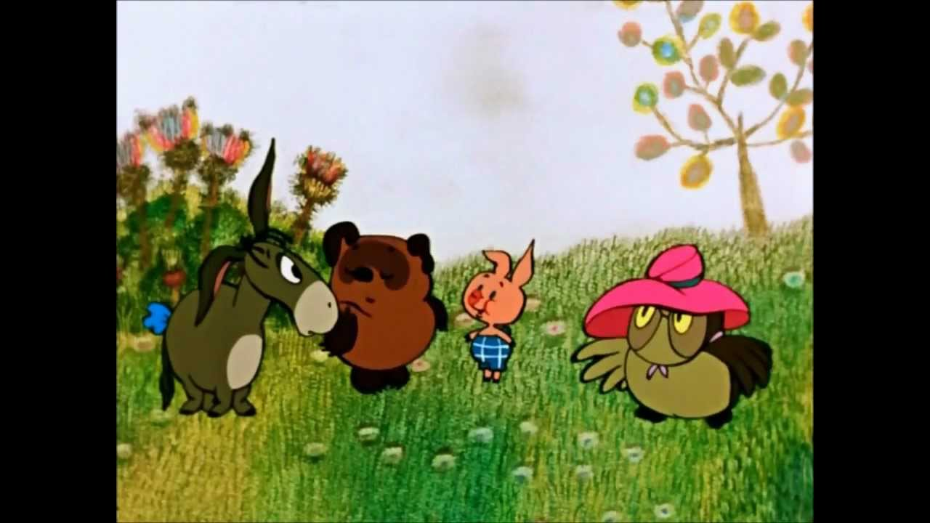
Винни Пух и его друзья!
Работу выполнила воспитанница МБДОУ №76 Мингазова Эвелина Расимовна

Slide 2
Чем интересен этот мультфильм?
«Давным-давно, кажется, в прошлую пятницу, жил в одной стране медвежонок под именем Винни-Пух. А почему под именем? Потому что, над его дверью была надпись: «Винни-Пух», а он под ней жил.» Однажды Винни-Пух отправился в лес, чтобы немного подкрепиться — он всегда был непрочь подкрепиться. Кроме того, он был поэт и в свободное время сочинял стихи и даже песенки…
Неугомонный медвежонок, идя по лесу и напевая песенки, встречает Высокий-превысокий дуб с мёдом в улье на верхушке и пчёлами. Сначала сам, а потом с помощью своего друга поросёнка Пяточка, медвежонок Винни-Пух, придумывая хитроумные способы, безуспешно пытается добраться до мёда. Он очень дружелюбный, отзывчивый, веселый, и всегда хочет помочь своим друзьям.

Slide 3
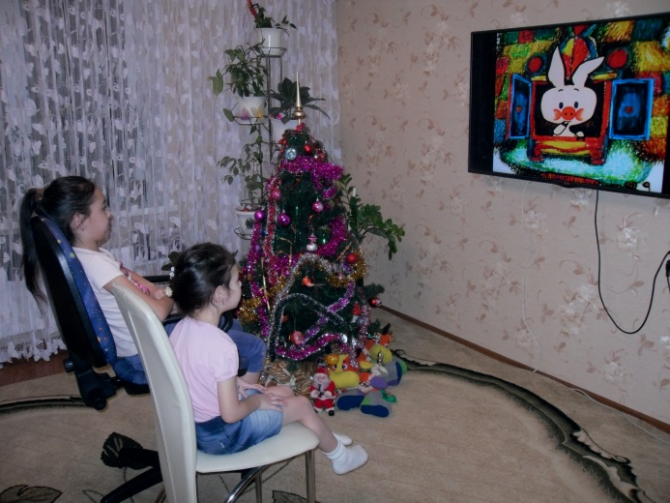
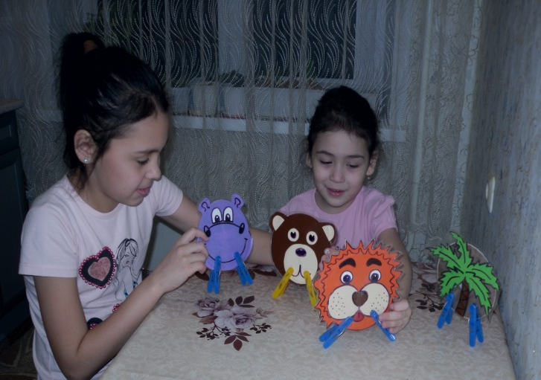
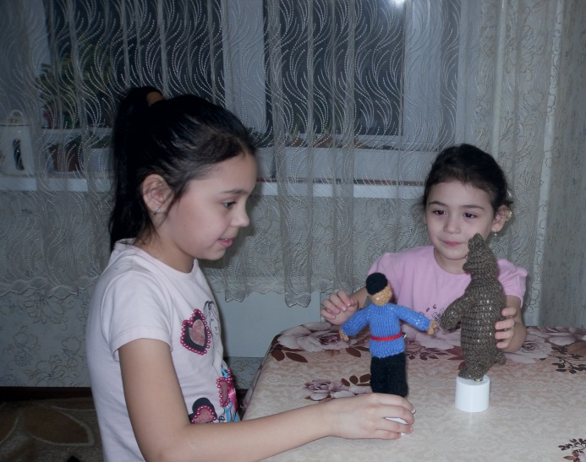
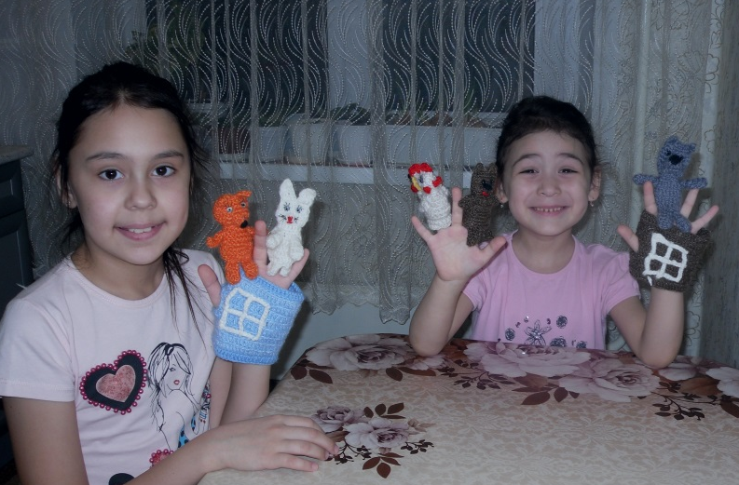
Как мы начинали…
Мы вместе смотрели мультфильм «Винни Пух и его друзья»
Мы любим творить и играть с игрушками

Slide 4
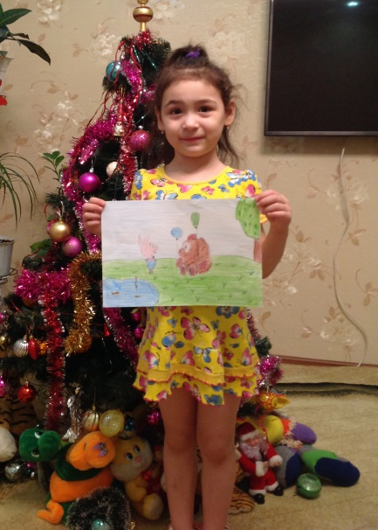
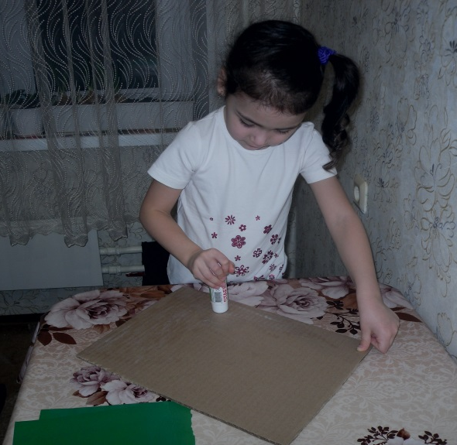
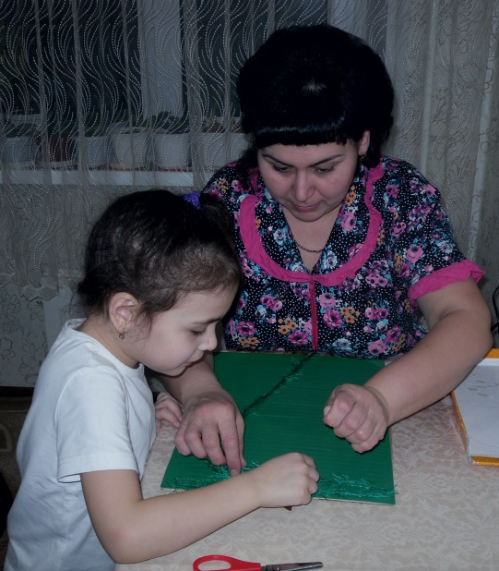
Это я сделала сама!!!
Сначала я нарисовала рисунок и мы с семьёй решили
сделать по моему рисунку поделку.
Приклеила на основу поделки цветную бумагу.
Вместе с мамой приклеили травку.

Slide 5
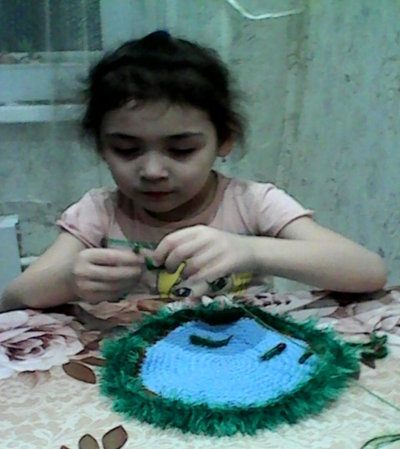
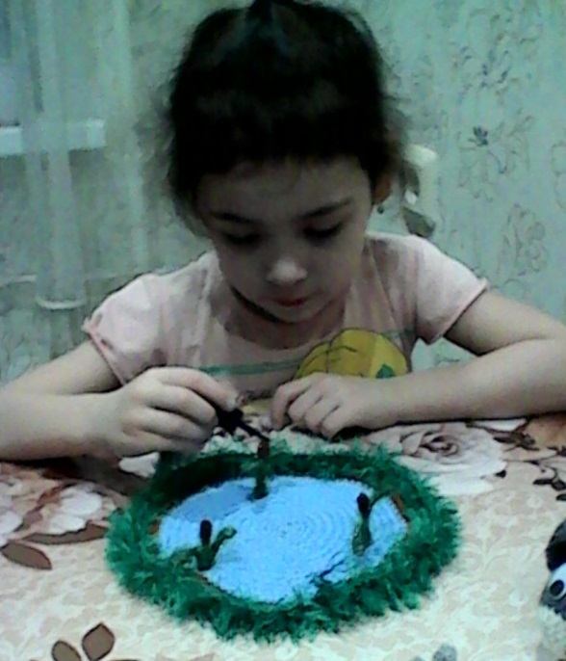
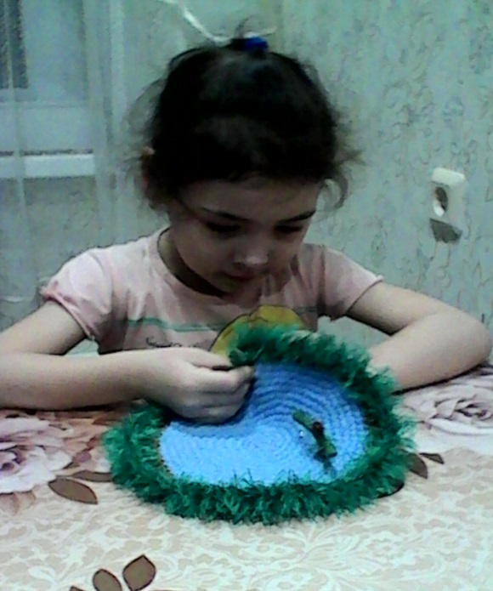
Из ватных палочек сделала камыши. Обмотала их пряжей.
Верхушки камышей покрасила коричневым лаком.
Закрепила камыши к основе поделки.

Slide 6
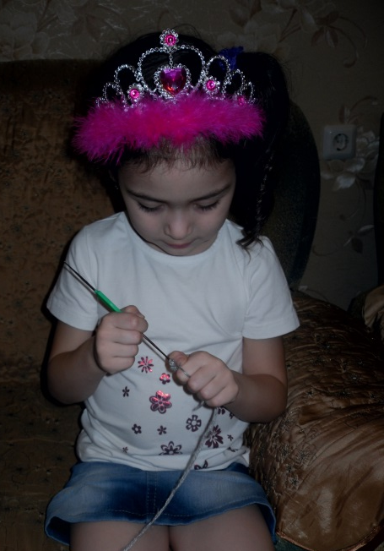
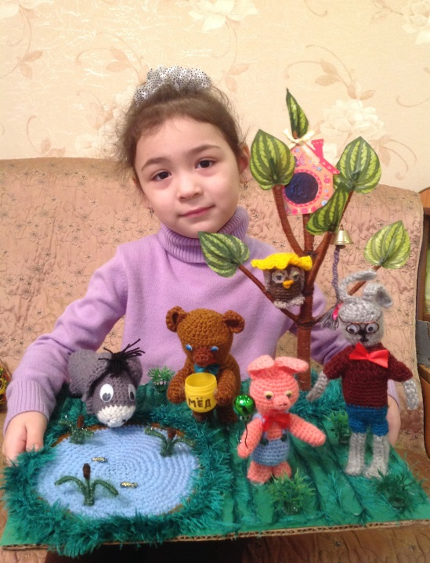
Связала крючком хвостик ИА.
В остальном мне помогали мама, бабушка, сёстры и папа.
И получилось ВОТ ТАКОЕ ЧУДО!

Slide 7
СПАСИБО ЗА ВНИМАНИЕ!

